Slide 1
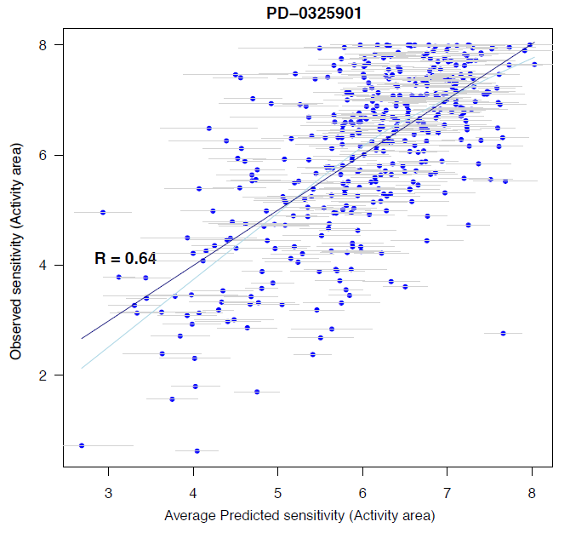
참고로 CCLE 논문의 SUPPL 페이지를 보면, 유전자 프로화일을 이용하여 약물 민감성을 설명할 수 있는데, 상관계수는 0.64정도를 보인다. 어트렉터를 이용하여 약물 민감성을 설명하는데, 기준이 되는 수치로써 이를 고려할 수 있을 것이다.

Slide 2
Table S3.

